Slide 1

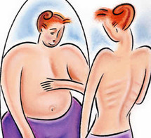
BESLENME VE YEME BOZUKLUKLARI
DR. CEYHUN YURTSEVER
KTÜ TIP FAKÜLTESİ AİLE HEKİMLİĞİ ABD
05.01.2016

Slide 2
Amaç
Beslenme ve Yeme Bozuklukları hakkında bilgi vermek

Slide 3
Hedefler
DSM V kriterlerine göre yeme bozukluklarını tanımlayabilmek
Yeme bozukluğu açısından taranması gereken hastaları belirleyebilmek
Yeme bozukluğundan şüphelenilecek belirti ve bulguları sayabilmek
Yeme bozukluğundaki hospitalizasyon kriterlerini sayabilmek

Slide 4
Plan
Tanımlar
  DSM 5 tanı kriterleri
Epidemiyoloji
Patogenez
  Tetikleyiciler
Korunma ve Tarama
Klinik
  Semptomlar
  Fizik muayene
  Laboratuvar
Ayırıcı Tanı
Komplikasyonlar
Tedavi
  Hospitalizasyon kriterleri
prognoz

Slide 5
Beslenme ve Yeme Bozuklukları DSM-V de:
Anoreksiya nervoza (AN)
Bulmiya nervoza (BN)
Tıkınırcasına yeme bozukluğu (Binge eating disorder-BED)
Pika
Geri çıkarma bozukluğu
Kaçıngan/kısıtlı yiyecek alımı bozukluğu

Slide 6

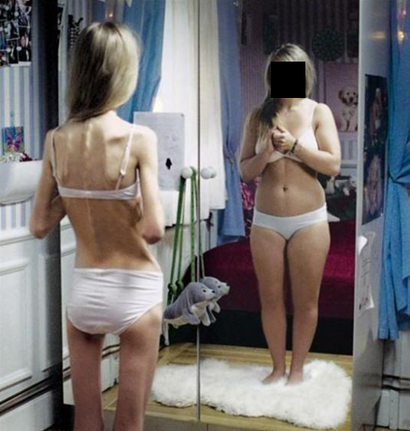
Anoreksia nervosa
  Bireyin kendini aşırı kilolu görmesi sonucu, yeme güdüsünü baskılaması

Slide 7
AN DSM-V Tanı Kriterleri - 1
Gereksinimlere göre enerji alımını kısıtlama (Kişinin yaşı, cinsiyeti, gelişimsel olarak izlediği yol ve beden sağlığı bağlamında belirgin bir biçimde düşük bir vücut ağırlığının olmasıyla sonuçlanan)

Slide 8
AN DSM-V Tanı Kriterleri - 2
Kilo almaktan ya da şişmanlamaktan çok korkma ya da belirgin bir biçimde düşük vücut ağırlığında olmasına karşın kilo almayı güçleştiren sürekli davranışlarda bulunma.

Slide 9
AN DSM-V Tanı Kriterleri - 3
Kişinin vücut ağırlığını ya da biçimini nasıl algıladığıyla ilgili bir bozukluk vardır, kişi, kendini değerlendirirken vücut ağırlığı ve biçimine yersiz bir önem yükler ya da o sıradaki düşük vücut ağırlığının önemini hiçbir zaman kavrayamaz.

Slide 10
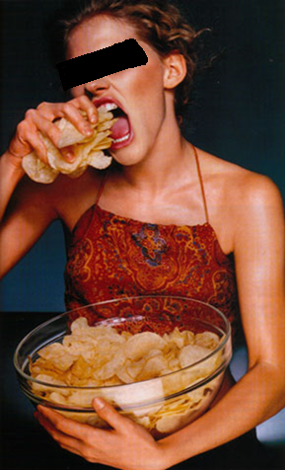
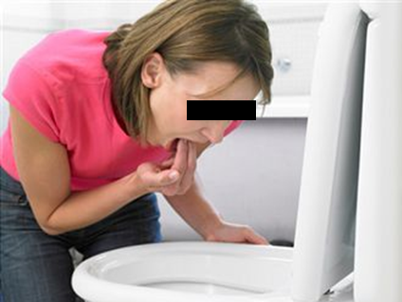
Bulimia nervosa
  Kontrolsüz ve aşırı yemek yeme ve bunu takip eden kusma, egzersiz, aç kalma atakları

Slide 11
BN DSM-V Tanı Kriterleri - 1
Yineleyen tıkanırcasına yeme dönemleri aşağıdakilerden her ikisi ile karakterizedir. Benzer koşullarda, benzer sürede, çoğu kişinin yiyebileceğinden açıkça daha çok yeme. Bu dönem sırasında yemek yemeyle ilgili denetiminin kalktığı duyumunun olması

Slide 12
BN DSM-V Tanı Kriterleri - 2
Kilo alımını engellemek amacıyla uygunsuz telafi davranışları (kendi kendini kusturma, laksatif, diüretik kullanımı, neredeyse hiç yememe ya da aşırı spor yapma gibi)

Slide 13
BN DSM-V Tanı Kriterleri - 3
Bu tıkınırcasına yeme davranışlarının ve uygunsuz önleme davranışlarının her ikisinin de üç ay içinde, en az haftada bir kez olması.

Slide 14
BN DSM-V Tanı Kriterleri - 4
Öz değerlendirme, vücut biçiminden ve ağırlığından yersiz bir biçimde etkilenir.

Slide 15
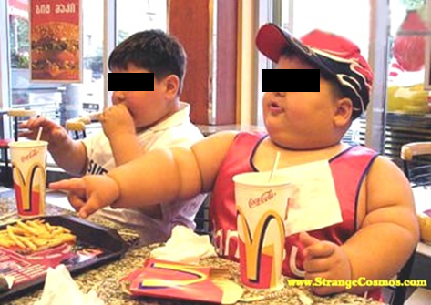
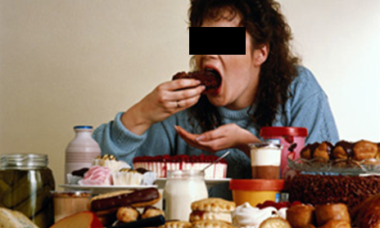
Tıkınırcasına yeme bozukluğu
  kompansatuar davranış olmadan belirli bir zaman içinde, benzer koşullarda ve benzer sürede, çoğu kişinin yiyebileceğinden daha fazla miktarda yemek

Slide 16
BED DSM-V Tanı Kriterleri - 1
Tıkınırcasına yeme dönemlerine aşağıdakilerden üçü ya da daha çoğu eşlik eder: Olağandan çok daha hızlı yeme Rahatsızlık verecek düzeyde tokluk hissine denk yeme Bedensel açlık duymuyorken aşırı ölçülerde yeme Ne denli yediğinden utandığı için kendi başına yeme Daha sonra kendinden tiksinme, çökkünlük yaşama ya da büyük bir suçluluk duyma

Slide 17
BED DSM-V Tanı Kriterleri - 2
Tıkınırcasına yemeyle ilgili belirgin bir sıkıntı duyulur.

Slide 18
BED DSM-V Tanı Kriterleri - 3
Bu tıkınırcasına yeme durumları üç ay içinde, en az haftada bir kez olmuştur.

Slide 19
Epidemiyoloji
Endüstrileşmiş toplumlarda daha sık
AN ve BN klasik bulgu ve semptomlarını gösteren hastaların
  % 90’ı kadın,
  % 75’i adolesan
tüm yaş grubu kadınlarda prevalans
  AN %0,5-3,7
  BN %1,1-4,2
Genel popülasyonun yaklaşık % 3-5’i BED
BED,
  kadın ve erkeklerde daha yakın oranda (3:2)
  geniş bir yaş spektrumunda etkin (20-50 yaş)

Slide 20
Epidemiyoloji
Başlangıç:
  AN için orta – geç ergenlik (14-18 yaş)
  BN için geç ergenlik erken yetişkinlik
BED olan hastaların çoğu obez ve yo yo diyet öyküsü bulunmakta

Slide 21
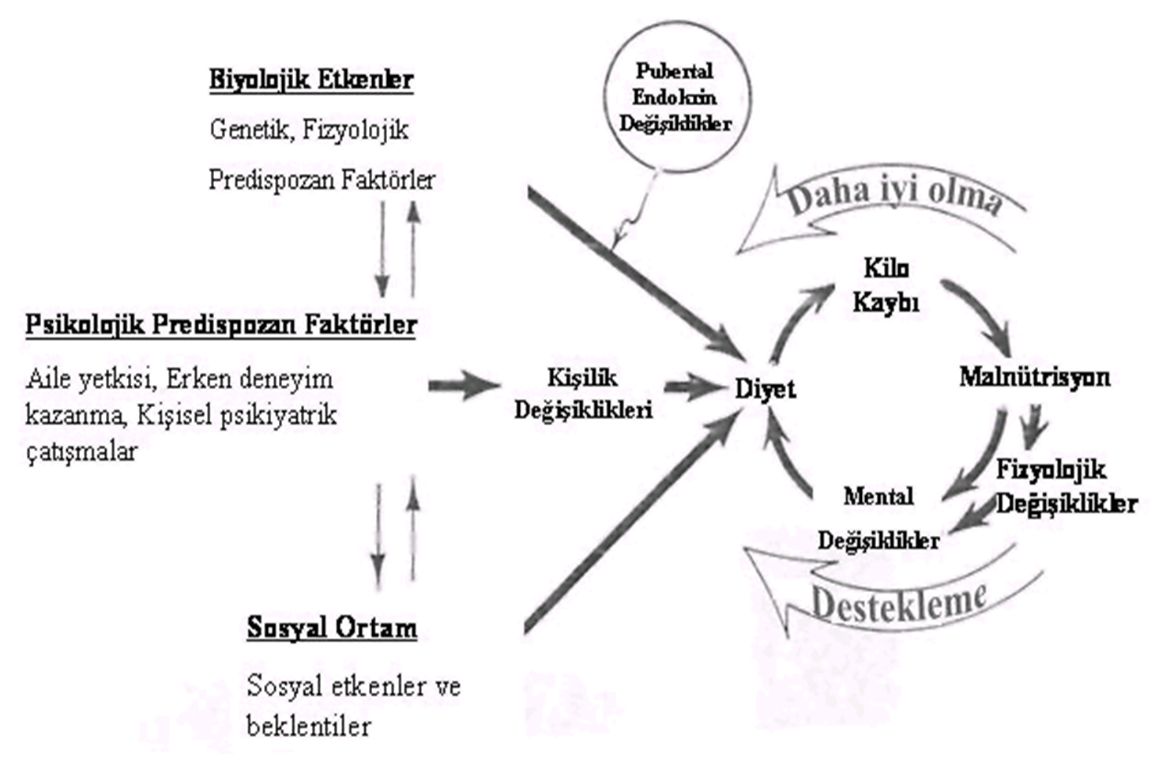
Patogenez
çevresel faktörler tarafından aktive edilen bir biyolojik veya genetik altyapı düşünülmekte

Slide 22
Tetikleyiciler

Slide 23
Tetikleyiciler

Slide 24
Korunma ve Tarama
Ne kadar erken farkında olunursa kişinin düzelme şansı o ölçüde yüksek
AN ve BN açısından
  14-18 yaş civarı kadın hastalar
BED açısından
  orta çocukluk döneminde tıkınırcasına yeme problemine sahip tüm kilolu bireyler
  kilo kontrol amacı ile başvuran bireyler

Slide 25
Korunma ve Tarama
Araştırma anketi
Yakınlarda kilonuzda bir değişim oldu mu?
Dün ne yediniz?
Hiç tıkınırcasına yer misiniz?
Kendi kendinizi kusturma, laksatifler, diüretikler veya enemalar gibi aşırı yemeniz sonucunu telafi edeceğine inandığınız yöntemler kullandınız mı?

Slide 26
Korunma ve Tarama
Araştırma anketi
Bir haftada tipik olarak kaç kez egzersiz yaparsınız?
Görüntünüzden memnun musunuz?
Adetleriniz düzenli mi?
Geçen yıl kaç kez diyet uyguladınız?
Kilolu olman kendin hakkında nasıl düşündüğünü etkiler mi?

Slide 27
Klinik - semptomlar
İç görü olmadığı için kilo kaybı şikayeti nadir hatta zayıflamak için bile gelebilir !!!
Yorgunluk, baş dönmesi, genel enerji kaybı, kemik ağrıları
Karın ağrısı, kabızlık, amenore, boğaz ağrısı, çarpıntı, saç dökülmesi

Slide 28
Klinik - semptomlar
AN’de depresyon,
BN’de
  diüretik ve laksatif kötüye kullanımı (baş dönmesi ve kanlı diyareye neden olur),
  diyet haplarının kötüye kullanımı (çarpıntı ve anksiyete),
  sık kusma (boğaz irritasyonu ve faringeal travma),
  seksüel geçiş gösteren hastalıklar

Slide 29
Yeme bozukluğu öyküsünün değerlendirilmesi - 1
Ağırlık (minimum/maksimum ve İdeal olarak)
Adet öyküsü ve yapısı (eğer yapılabiliyorsa; menarş yaşı, son periyod
Vücut görüntü algısı( ince, normal, kilolu, vücut ağırlığından memnun olan/olmayan)
Egzersiz rejimi (miktar, yoğunluğu)
Yeme alışkanlıkları
Seksüel öykü

Slide 30
Yeme bozukluğu öyküsünün değerlendirilmesi - 2
Güncel ve geçmiş ilaç kullanımı
Laksatif/ diüretik/diyet hapı kullanımı, ipeka
Madde kullanımı (ör; sigara, alkol, ilaçlar)
Tıkınırcasına yeme ve müshil kullanma (tıkınmanın tarifi; ne kadar, hangi çeşit yiyecekler, tetikleyicilerin varlığı, yiyecekler, günün hangi saatleri, tıkanırcasına yeme sıklığı, kusma metotlarının tarifi; parmak, diş fırçası)
Psikiyatrik öykü
Öz kıyım fikirleri

Slide 31
Klinik - Fizik Muayene
En önemli parçası kilo, kardiyak ve dental durum muayenesi
Boy, vücut ağırlığı, VKİ düzenli olarak her vizitte kaydedilmeli
Doğru ve kesin ölçümlerin yapılması önemli
Bu sebeple hastalar hastane ortamında ve kilo kaybını gizlemek için sıkı giyinmiş olabilecekleri sebebi ile iç çamaşırları ile tartılmalı

Slide 32
Klinik - Fizik Muayene
Vital bulgular
  hipotermi
Kardiyak
  Bradikardi, hipotansiyon, ortostatik hipotansiyon, kardiyak aritmiler, akrosiyanoz, irreversible kardiyomyopati
Dental
  Diş minesinde erezyon, dişeti hastalıkları, parça halinde dişler, ağız yaraları, tükrük bezi büyümesi

Slide 33
Klinik - Fizik Muayene
Gastrointestinal
  Distansiyon
Deri
  Lanugo, cilt kuruması, ciltailtı yağ doku kaybı, parmakla kusmaya çalışma sonucu el sırtında yaralar ve nasırlaşma (Russel belirtisi)
  kırılgan saç ve tırnaklar, karoten pigmentasyon, ödem, saç kaybı
Jinekolojik değerlendirme (eğer uygunsa)
  atrofik vajinit, meme atrofisi, gebelik testi

Slide 34
Klinik - Laboratuar
EKG
Tam kan sayımı
elektrolitler, kalsiyum, magnezyum ve fosfor
LH/FSH/estradiol
TFT
idrar tetkiki

Slide 35
Klinik - Laboratuar
KCFT, albümin, amilaz,
Ferritin, Vit B12
Kolesterol,
glukoz, insülin
Diüretik, laksatif veya emetikleri kötüye kullananlarda böbrek fonksiyon testleri mutlaka
Üç aydan uzun süredir amenore varsa kemik mineral yoğunluğu,
kilo kaybı olan erkeklerde testesteron düzeyi

Slide 36
Ayırıcı tanı
Genel tıbbi durumlar
  beyin tümörleri
  malignansi
  konnektif doku hastalıkları
  malabsorbsiyon sendromları
  hipertiroidizm
  gastrointestinal hastalıklar
  menstruel düzensizlikler
  kistik fibrozis
  madde kullanımı (kokain, amfetamin)

Slide 37
Ayırıcı tanı
Psikiyatrik hastalıklar
  affektif ve majör depresif bozukluklar
  şizofreni
  obsesif kompülsif bozukluk
  somatizasyon bozukluğu

Slide 38
Komplikasyonlar
Kardiyovasküler
bradikardi | ipeka kardiyomyopatisi
konjestif kalp yetmezliği | mitral valv prolapsi
disritmi | perikardial effüzyon
EKG anormallikleri | ortostatik hipotansiyon

Slide 39
Komplikasyonlar
Dermatolojik
Akrosiyanozis | saç kaybı
kırılgan saç ve tırnaklar | lanugo tüyleri
karoten pigmentasyon | Russell işareti
Ödem

Slide 40
Komplikasyonlar
Endokrin
Amenore | Hipotermi
diyabetis insipidus | düşük T3 sendromu
büyüme geriliği | puberte gecikmesi
Hiperkortizolizm | paratroid hipertrofisi

Slide 41
Komplikasyonlar
Gastrointestinal
akut pankreatit | safra kesesi taşları
Barret özefagus, özefajit | intestınal atoni
kanlı diyare | özefajial veya gastrik rüptür
konstipasyon | Mallory Weiss yırtıkları
gastrik boşalma gecikmesi | diş çürüklerinde artış ve perimolizis
KC'de yağlı infiltrasyon ve fokal nekroz | süperior mezenterik arter sendromu

Slide 42
Komplikasyonlar
Hematolojik
kemik iliği supresyonu
bozulmuş hücresel immünite
düşük sedimantasyon hızı
Kas iskelet
Osteopeni
Osteoporoz
Fraktür
Nörolojik
kortikal atrofi | periferal nöropati
Miyopati | nöbet

Slide 43
Tedavi
Erken dönemde
  Uygun diyet
  Vücut ağırlığı hedefi
  Beslenme günlüğü
  Relapsları önlemek için tetikleyici faktörlerin engellenmesi

Slide 44
Tedavi
Yerleşmiş yeme bozukluklarında
  Tedaviyi hasta, ailesi, hekim (aile hekimi, pediatrist, iç hastalıkları uzmanı), psikolog, diyetisyen hep birlikte şekillendirmeli
  Aile hekimi bu ekibin bir parçası değilse koordinasyon ve transferi sağlamalı

Slide 45
Tedavi
Ana unsur psikoterapi ve beslenme rehabilitasyonu
Kognitif davranışçı terapi, kişisel psikoterapi, davranış ve grup terapisi ve kendine yardım grupları
Kilo alımında hedef ayaktan hastada 250 – 500 gr, yatan hastada 1-1,5 kg
Eşlik eden hastalıklar ve psikiyatrik rahatsızlıklar varsa saptanmalı ve tedavi edilmeli
  (Vitamin-B12 eksikliği, anemi, anksiyete, gastrit, reflü, obsesyon, vb )

Slide 46
Tedavi
Fluoksetin fayda sağlamakta
  AN de 40 mg/gün
  BN de 20 - 60 mg/gün
BN’da MAO inhibitörleri ve trisiklik antidepresanların etkili olduğu gösterilmiştir. Ancak yan etkileri nedeniyle tavsiye edilmezler.
Tedavi süresi 1-5 yıldır.

Slide 47
Tedavi - BED
Tedavi ağırlık problemlerinden ziyade yaşadıkları stres üzerinde yoğunlaşmalı
SSRI’lar fayda sağlamakta
Aşırı kilolu ve obez hastalarda vücut ağırlığını azaltmaya yönelik, sibutramin ve topiramat tedavileri umut verici

Slide 48
Hospitalizasyon kriterleri – 1
Ciddi malnütrisyon (ideal vücut ağırlığının %75'inde olunması)
Dehidratasyon
Elektrolit bozukluğu
Kardiyak disritmi
Fizyolojik instabilite, (ör, ciddi bradikardi, hipotansiyon, hipotermi, ortostatik değişimler)
Büyüme ve gelişmenin durması

Slide 49
Hospitalizasyon kriterleri – 2
Poliklinik tedavisinin başarısız olması
Akut beslenme reddi
Kontrolsüz tıkınma ve purgasyon
Senkop, nöbet ve kardiyak yetmezlik gibi akut malnütrisyon komplikasyonları
Özkıyım fikirleri, akut psikoz veya tedaviyi etkileyen ciddi depresyon, obsesif kompülsif bozukluk, veya ciddi ailesel disfonksiyonununda yer aldığı komorbid durumların bulunduğu akut psikiyatrik aciller

Slide 50
Prognoz - AN
AN’li hastaların tam olarak iyileşebilme ihtimali ortadır.
Pek çok birey zamanla semptomatik iyileşme gösterse de önemli bir kısmı vücut biçim algıları, yeme bozukluğu ve psikolojik çatışmalar gibi dirençli problemler ile karşı karşıya kalır
4 yıllık takip çalışmalarında
  %44 ünde sonuçlar iyi (düzenli sikluslar ve vücut ağırlığının tavsiye edilen oranın %15’inde olması gibi)
  %5’i ise hayatını kaybetmiştir (erken mortalite).

Slide 51
Prognoz - BN
BN’li hastaların sonuçları daha umut verici
AN ile karşılaştırıldığında BN daha düşük mortalite ve daha yüksek iyileşme hızları gösterir.
özetle blumik hastalar düzelme sırasında birkaç relapsa maruz kalırken anoreksik hastalar çoğunlukla daha uzun ve çetin ayrıca yoğun tedavi ihtiyacı gösteren relapslar yaşarlar.

Slide 52
Prognoz - BED
BED’nin sonuçları daha az belirgindir.
Tedavi edilmez ise BED sıklıkla kronik, fluktan bir seyir gösteren bir karakteristik gösterir ancak pek çok hastada tıkınırcasına yeme prevelansı uygun tedavi ile azaltılır.

Slide 53
?????
DSM V kriterlerine göre yeme bozuklukları
Yeme bozukluğu açısından taranması gereken hastalar
Yeme bozukluğundan şüphelenilecek belirti ve bulgular
Yeme bozukluğundaki hospitalizasyon kriterleri

Slide 54
Özetle
Riskli yaş grubuna dikkat edilmeli
Hastaların zayıflama şikayetiyle gelmeyecekleri akılda tutulmalı
Ve böyle bir hasta fark edildiğinde olası komplikasyonlar yönünden iyi değerlendirilmeli

